Slide 1
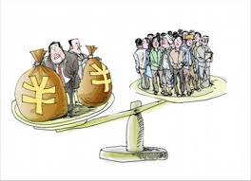
______上贫富的差距还是很大

Slide 2
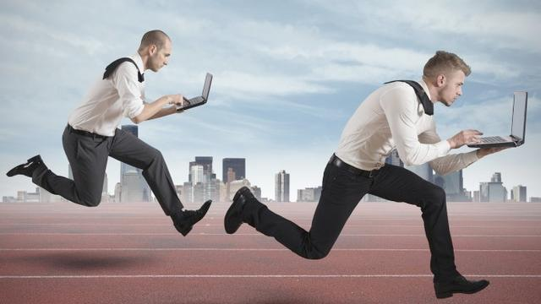
____上有很多____，这些竞争给人造成了很多压力

Slide 3
____中的树木会____能吸到更多的阳光___互相竞争

Slide 4
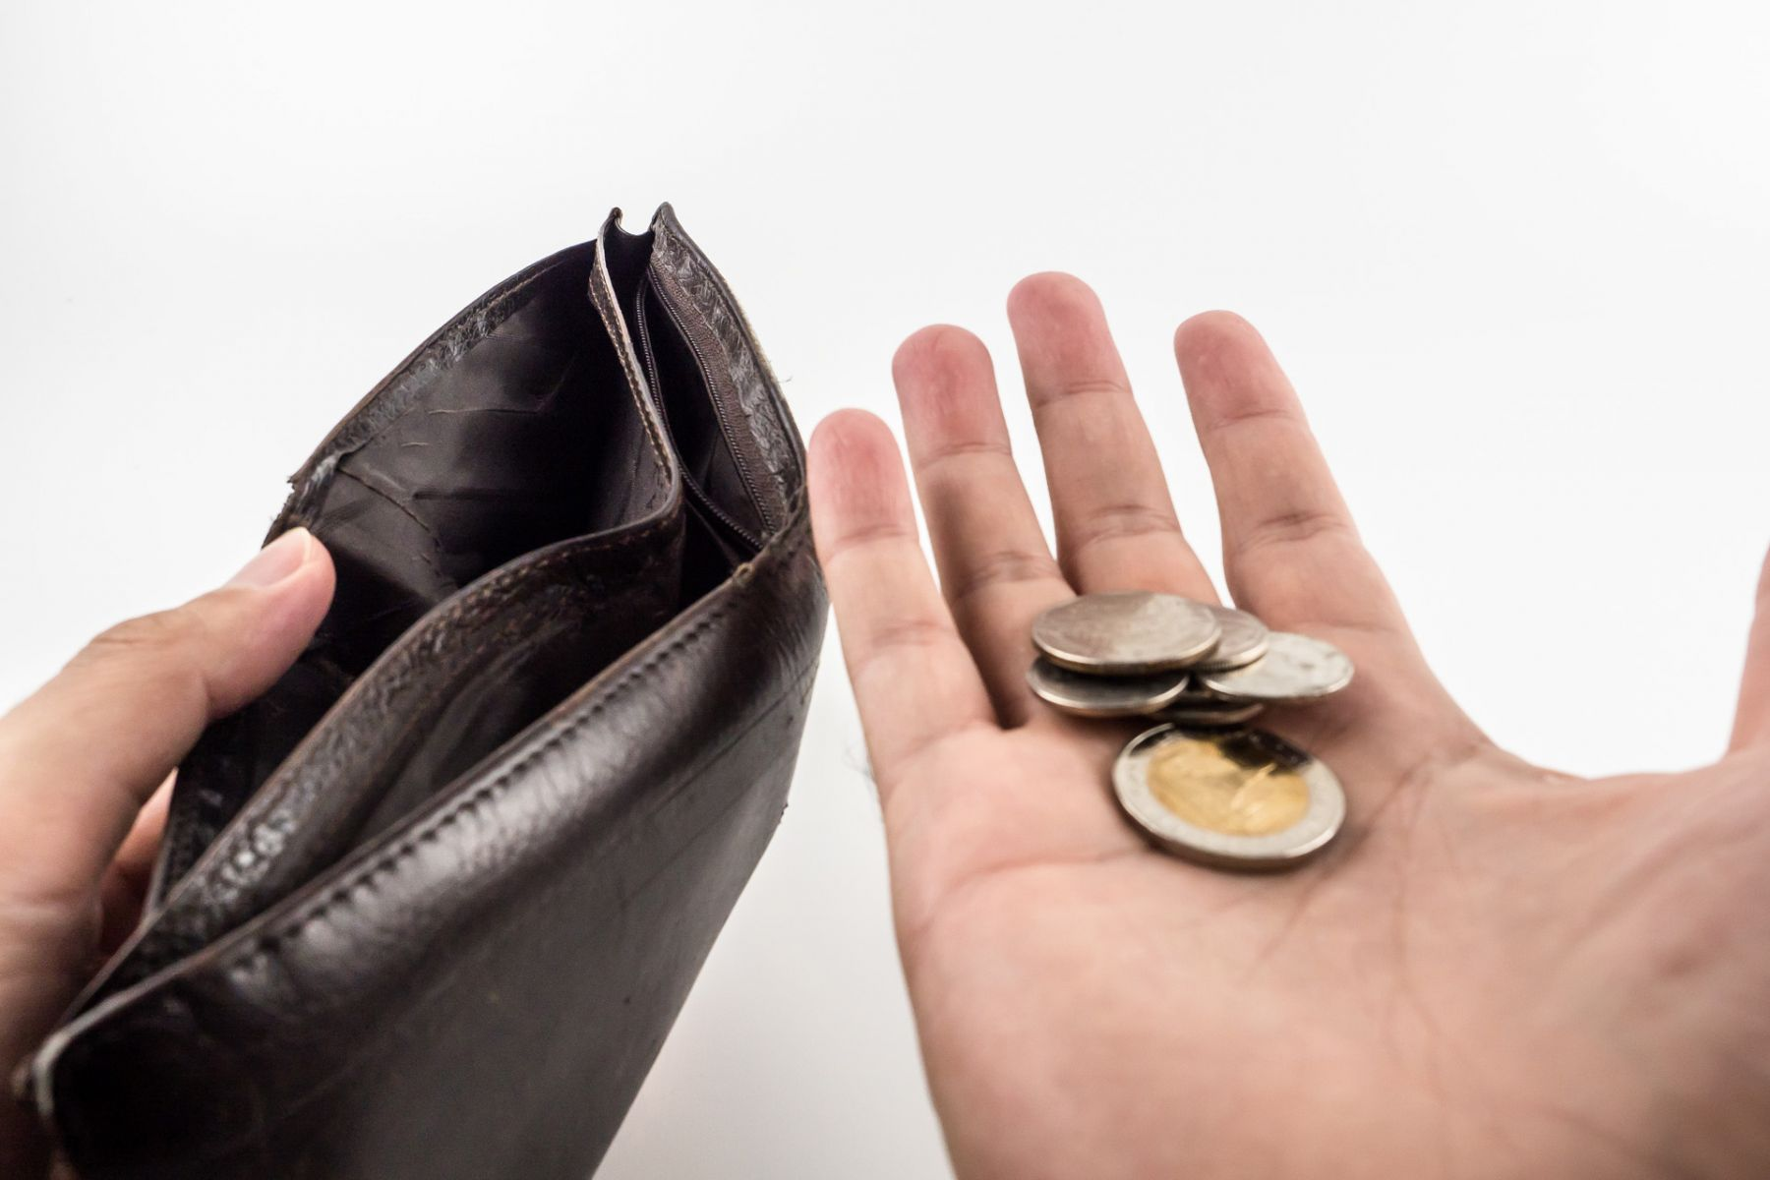
他的薪水不高，每个月都只____下一点点钱。

Slide 5
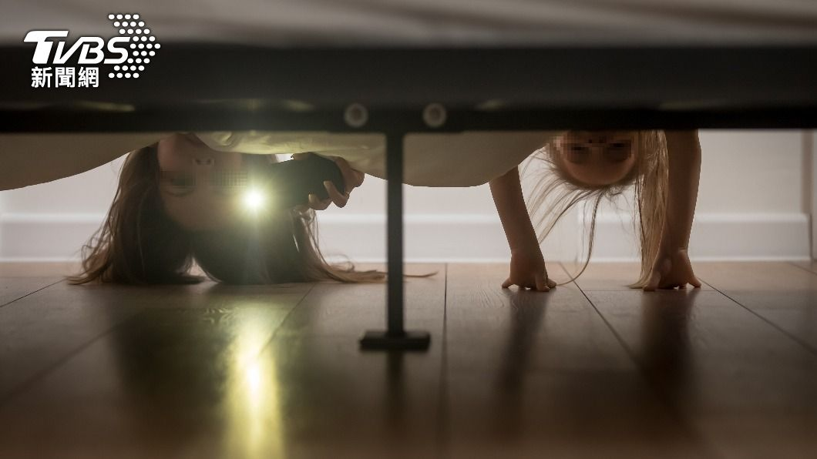
她的手机掉到了床____，她正在努力把它弄出来

Slide 6
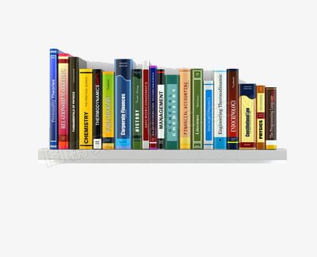
他把书重新在书架上_____好

Slide 7
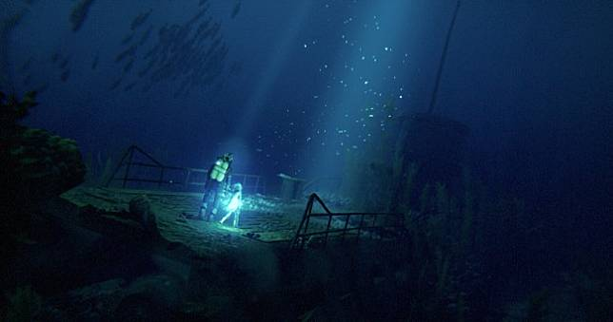
仍然
就算在海底，仍然能看到一些东西

Slide 8
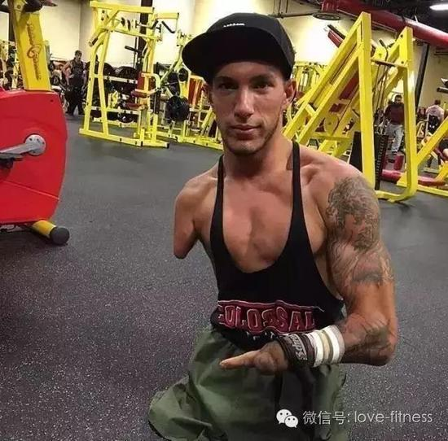
仍然
他失去了一只手，但仍然努力的活着

Slide 9
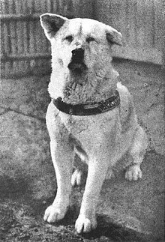
仍然
牠的主人不会回来了，但是牠仍然在等他

Slide 10
你有什么从以前到现在都喜欢的东西
仍然

Slide 11
什么事情你做了很久呢?
仍然

Slide 12
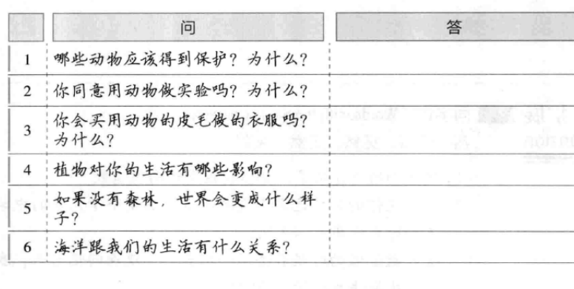

Slide 13
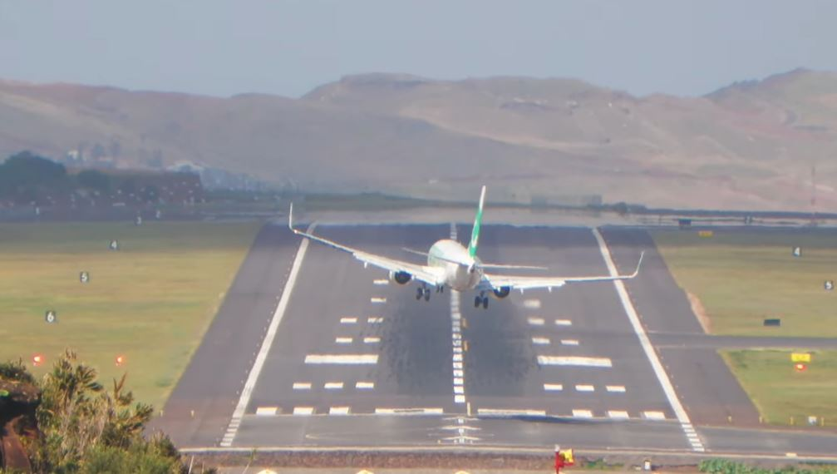
降落.V
他们的飞机在降落前遇到了大风，但还是成功降落了

Slide 14
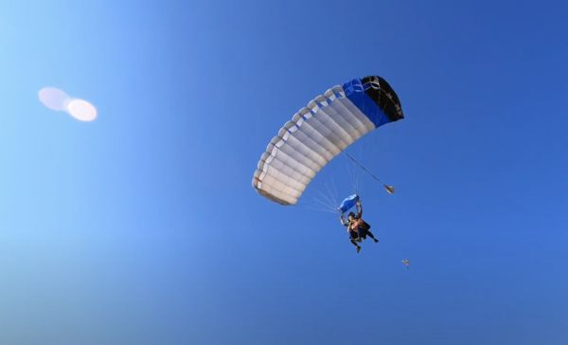
降落.V
他们从飞机跳下后，还要飞几公里才到降落地

Slide 15
你上次坐飞机出国玩时，降落在哪里呢?
发射
升空

Slide 16
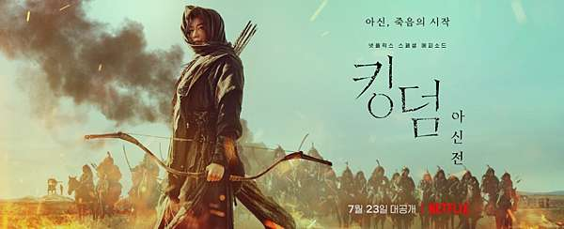
火.adj
这部电影之前在中国和台湾非常火

Slide 17
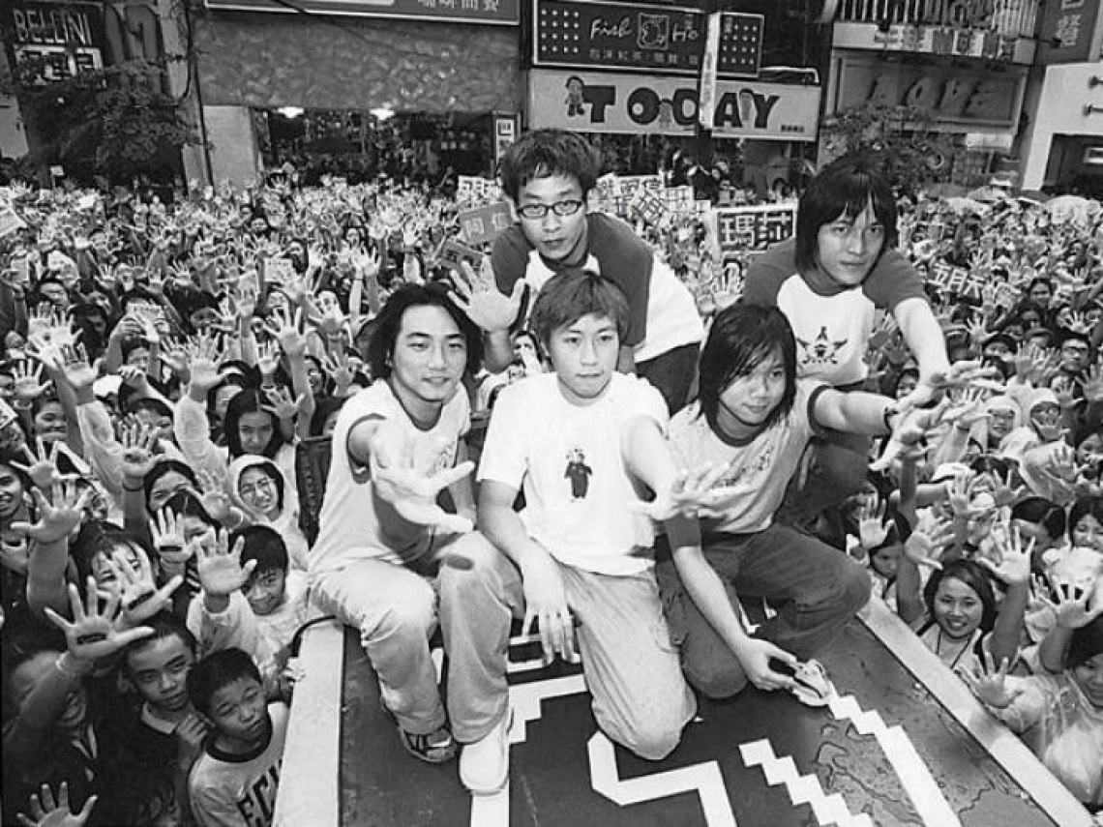
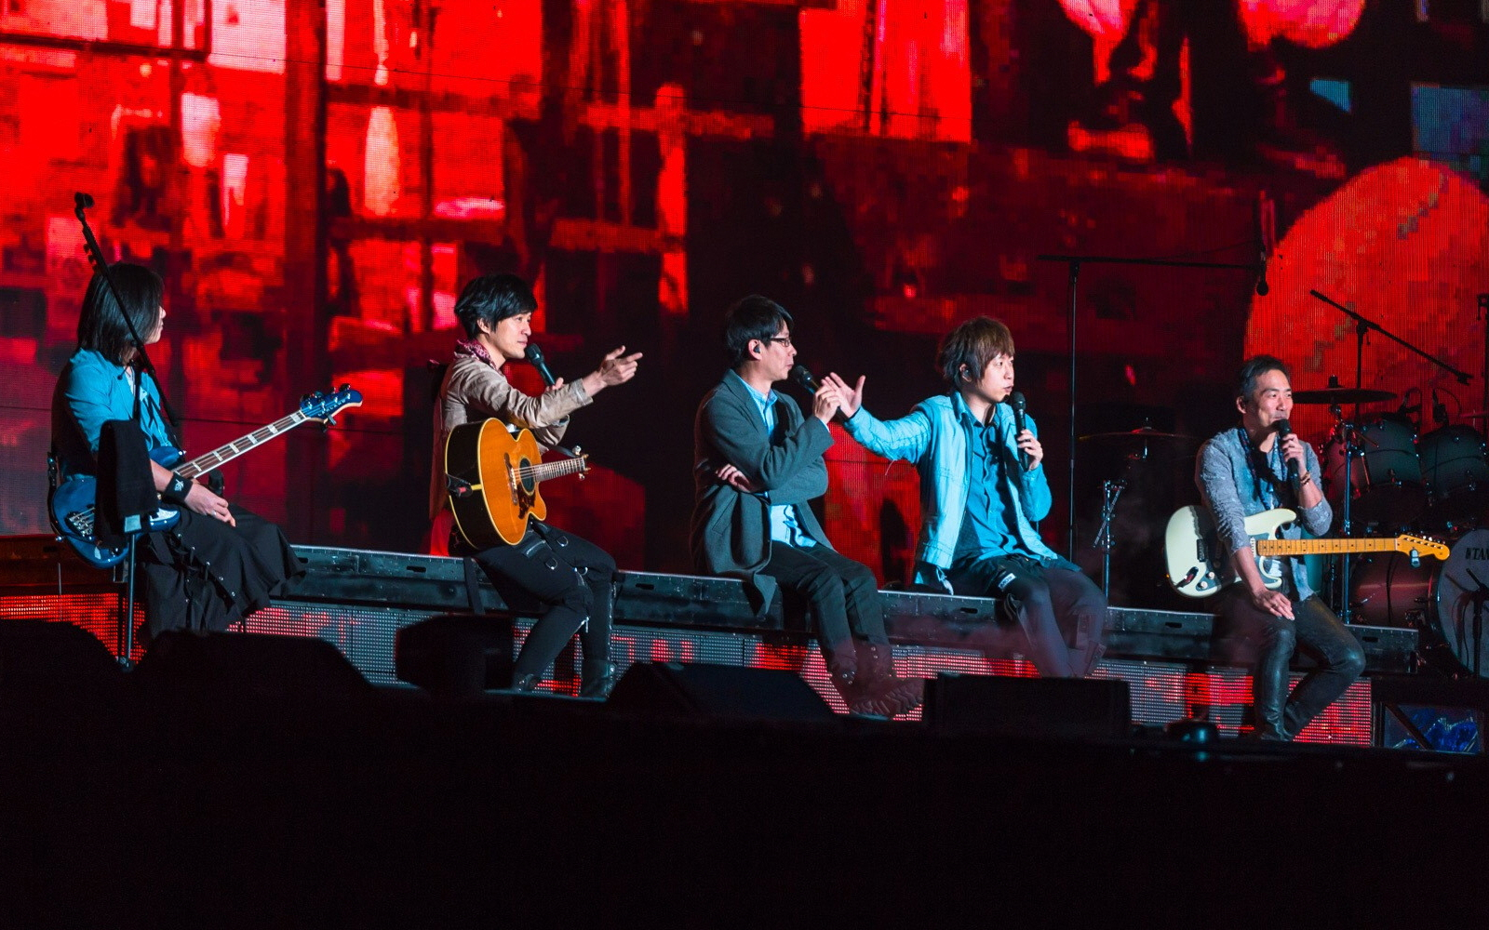
火.adj
这个乐团在台湾从以前火到现在

Slide 18
你知道哪些歌曲现在还是很火呢?

Slide 19
哪些电影在你的国家很火呢?

Slide 20
作者.N
这些书的作者是乔治.RR.马丁

Slide 21
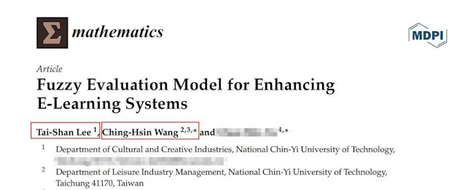
作者.N
这篇论文的第一作者是Tai-Shan Lee

Slide 22
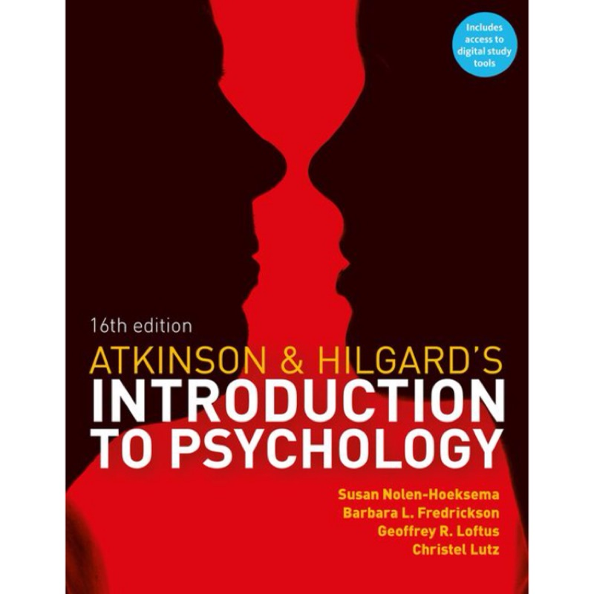
作者.N
这本书的作者是一位著名的心理学家。

Slide 23
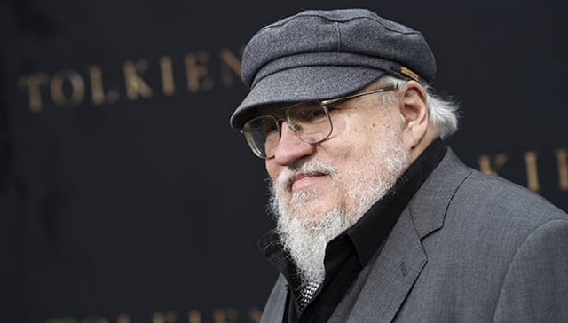
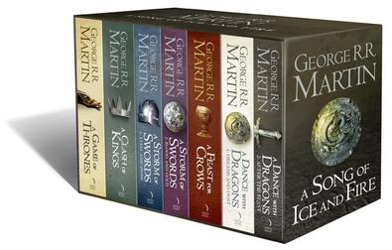
作家 vs 作者
他是一位作家
他是这本书的作者

Slide 24
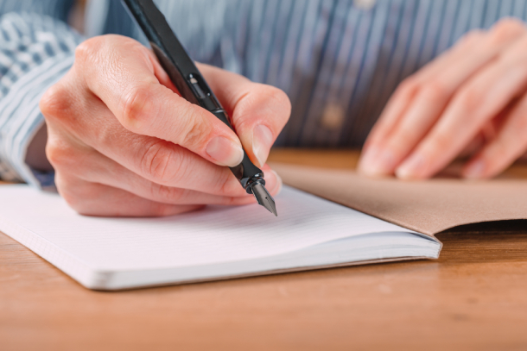
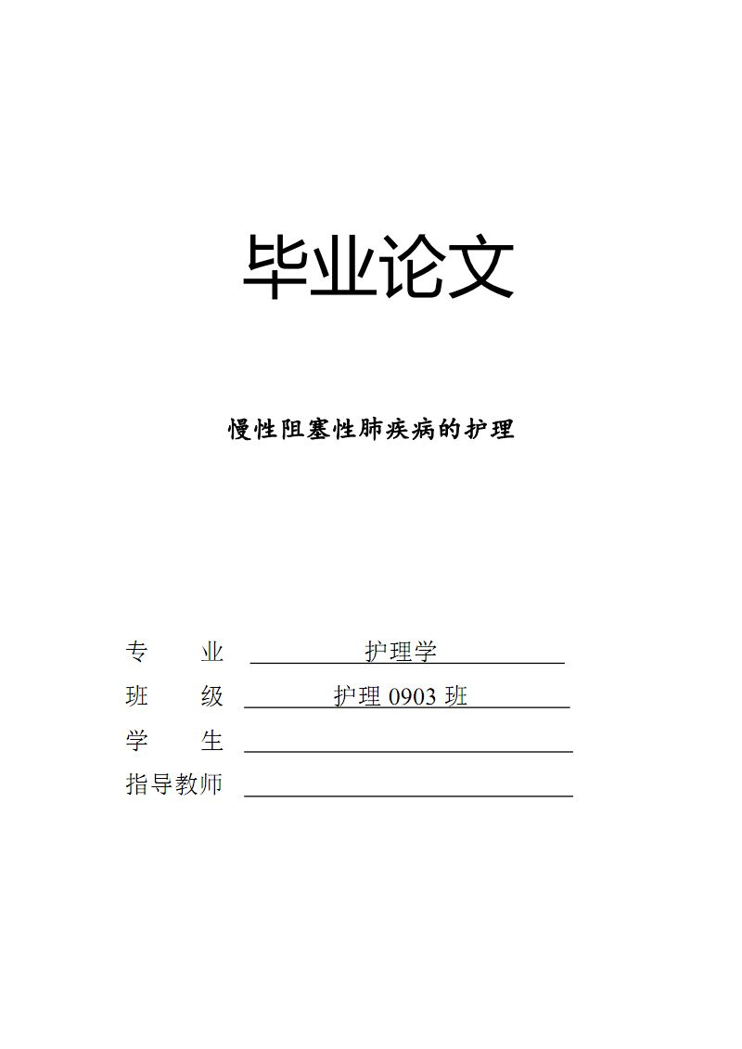
作家 vs 作者
作家
作者

Slide 25
在你看来，作者和读者之间的关系是什么？

Slide 26
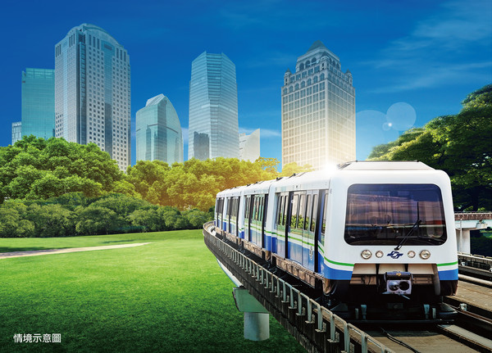
交通.N
这座城市的交通系统做得非常良好，不用开车就能
到达很多地方

Slide 27
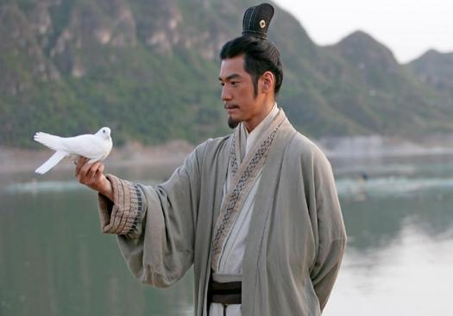
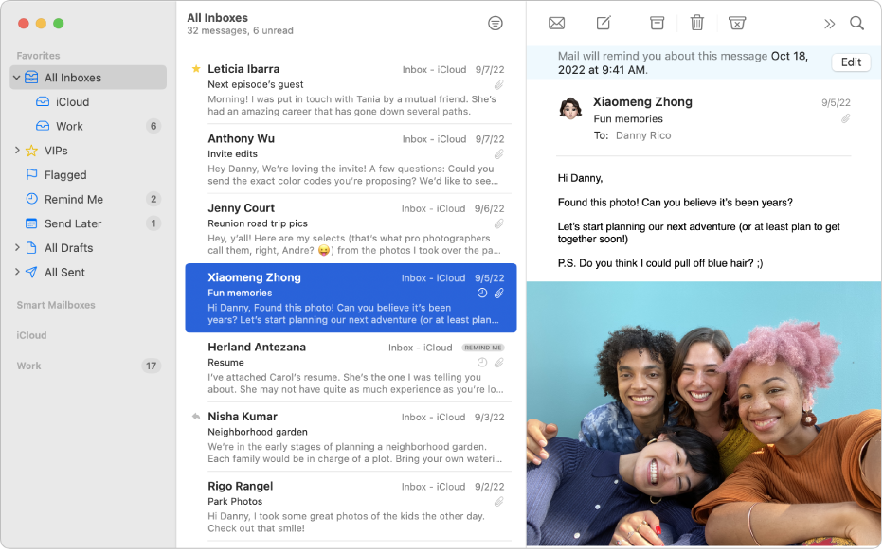
交通.N
这本书介绍人类的交通发展历史，从原本用鸟来送信，到现在的网络发信

Slide 28
你觉得人类现在的交通方式还有哪些能改变的地方呢?

Slide 29
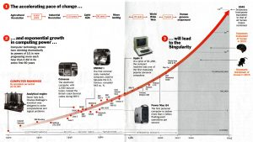
技术.N
人类的技术在近一百年的发展非常快速

Slide 30
技术.N
AI的技术越来越成熟，能力也越来越强

Slide 31
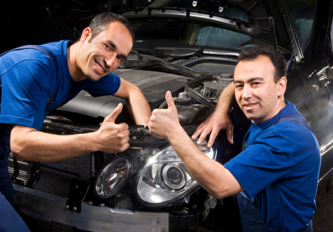
技术.N
他修车的技术非常好，没有他修不好的车

Slide 32
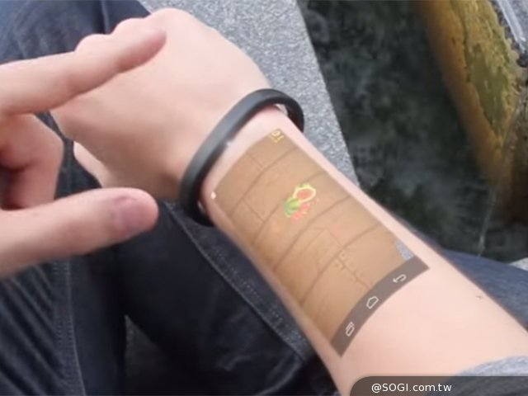
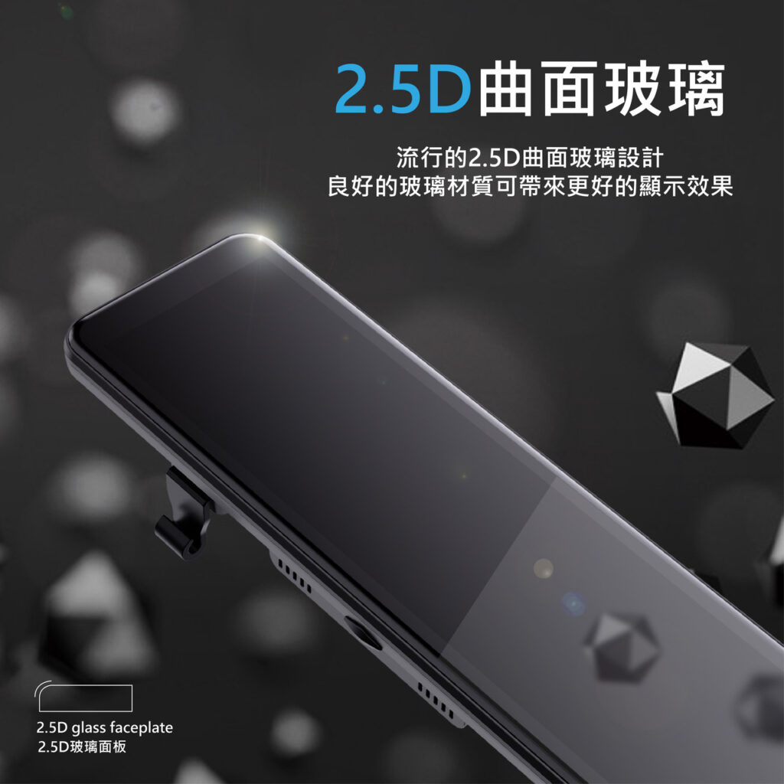
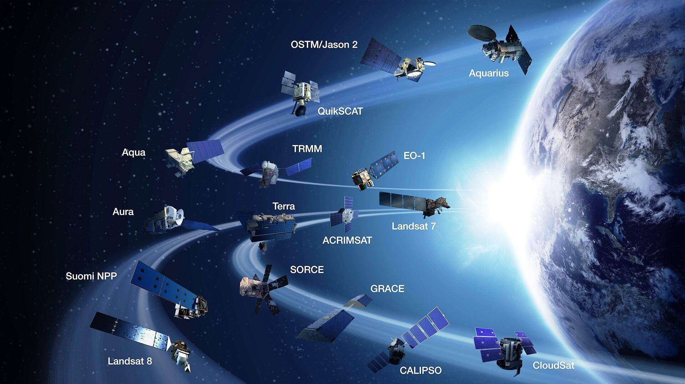
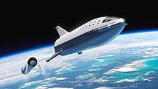
技术 vs 科技
能够用
还在研究

Slide 33
你的国家有哪些技术特别成熟呢?

Slide 34
是否.adv

Slide 35
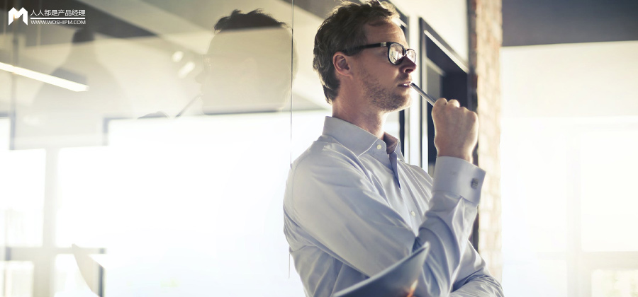
是否.adv
他很久没有注意那个技术的消息了，不知道它是否
成熟了

Slide 36
是否.adv
除了地球之外，其他星球是否有生命一直让
科学家讨论了很久

Slide 37
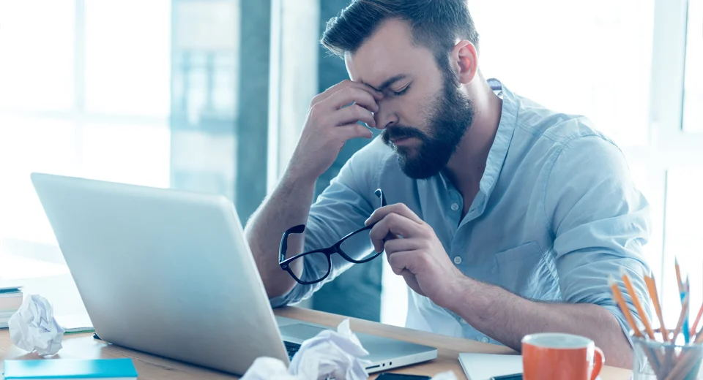
是否.adv
它每天都很累，他忍不住问自己是否真的喜欢这个
工作

Slide 38
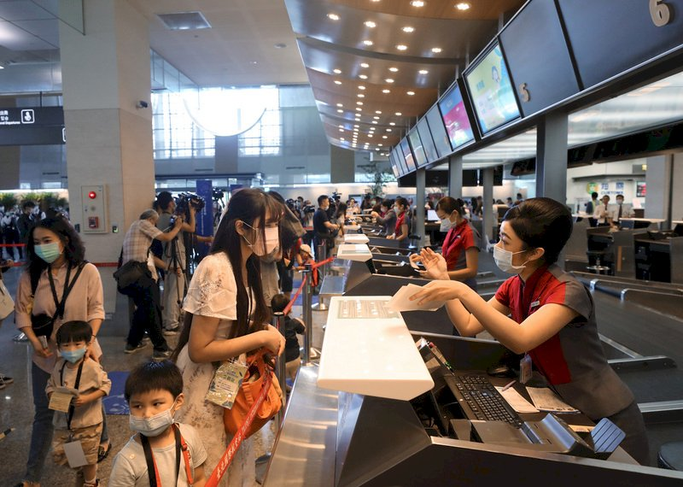
A:我想改一下我机票的时间
B:好的，我帮您查一下___________

Slide 39
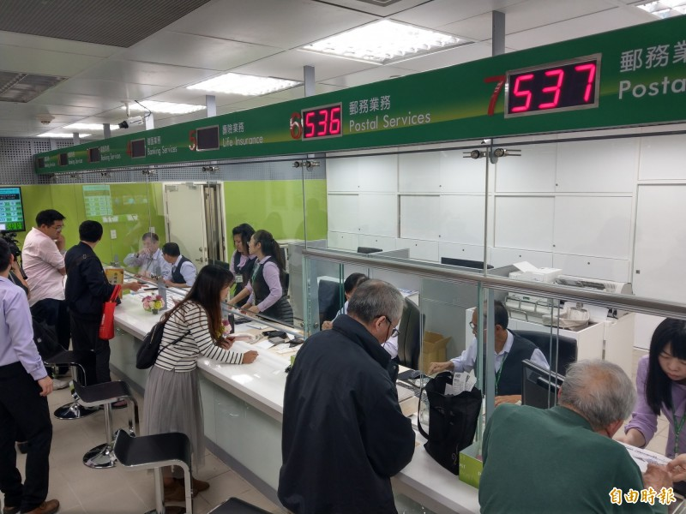
A:我想看一下我的信有没有来
B:好的，我帮您看一下

Slide 40
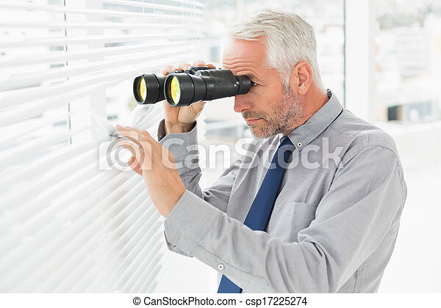
这个公司的老板常常假装成一般员工____________
__________________

Slide 41
秒.M
在捷克的一分钟，等于在台湾的六十秒钟

Slide 42
秒.M
现在很多问题ChatGPT一秒钟就能给出回答

Slide 43
你觉得有哪些事是可以在几秒钟内完成的呢?

Slide 44
方式.N
理财的方式有很多，常见的有存钱、投资、节约

Slide 45
方式.N
多说话是一种很好的增加语言能力的方式

Slide 46
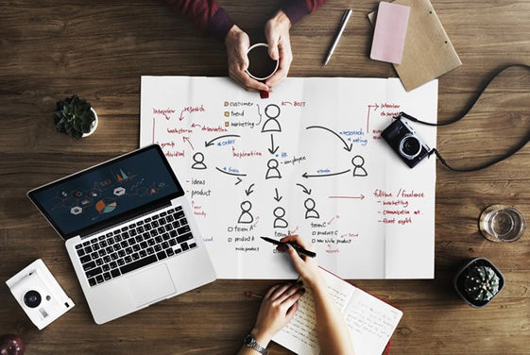
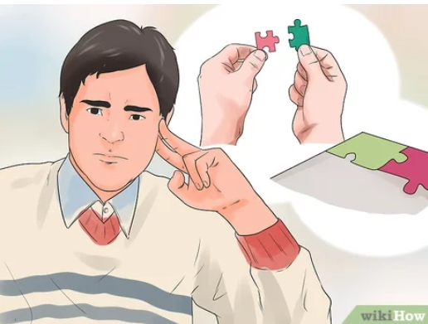
办法 VS 方法 VS 方式
The way to do something
The way to do something,
It often emphasizes a fixed way which is not easy to change
解决问题
解决问题的办法
他的学习方法
他的聊天方式

Slide 47
方法
我不知道修手机的_______。
办法
我在找修手机的_______。
方式
他十年里都是用这个_____修手机的。

Slide 48
你平常比较常用什么样的方式跟别人聊天呢?

Slide 49
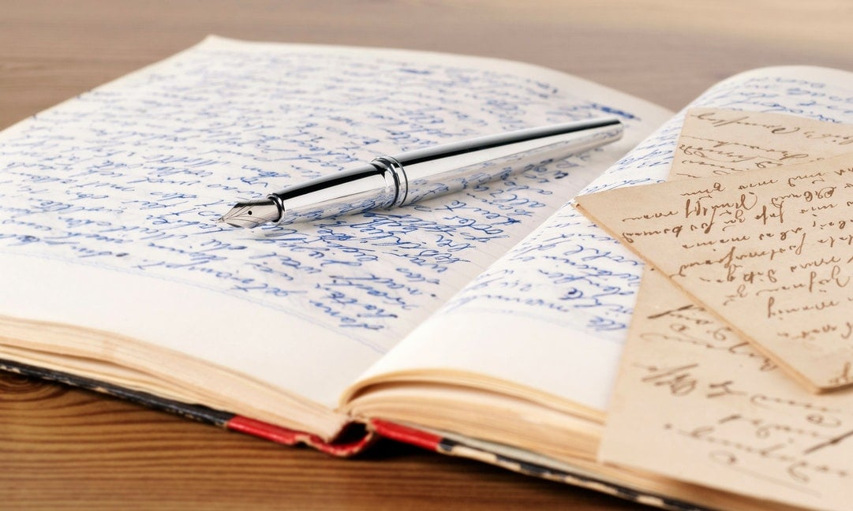
日记.N
他有写日记的习惯，每天会花一点时间纪录当天
发生的事情

Slide 50
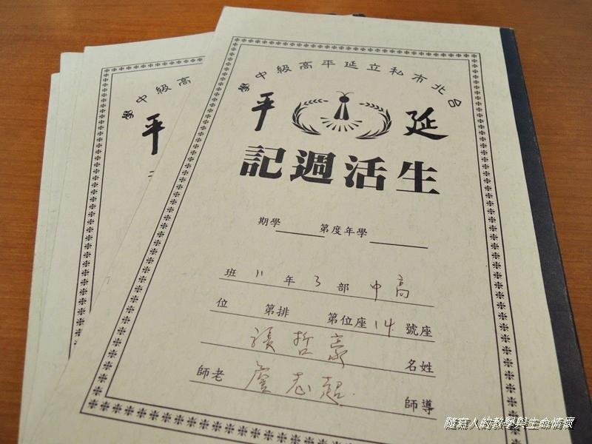
*周记.N
他每周会写一篇周记给老师，这是他的作业

Slide 51
你会写日记或周记吗?

Slide 52
安全.adj
之前covid-19流行的时候，为了大家的安全，政府让大家一定要戴口罩

Slide 53
安全.adj
现在网络变得越来越不安全，必须得自己小心上网的方式

Slide 54
你觉得网络安全吗?为什么?

Slide 55
你觉得自己平常上网的方式安全吗?为什么呢?

Slide 56
密码.N
忘记自己FACEBOOK的密码，害自己登不进去

Slide 57
怎么样的密码是安全的呢?

Slide 58
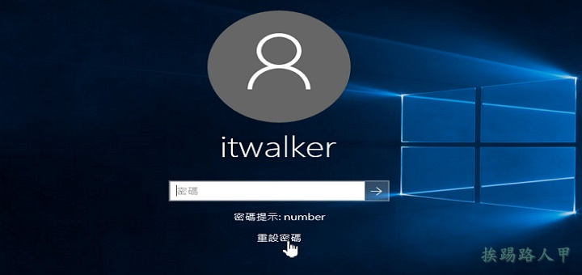
允许.v
他特别在自己的计算机上设了密码，不允许他的弟弟偷用他的计算机

Slide 59
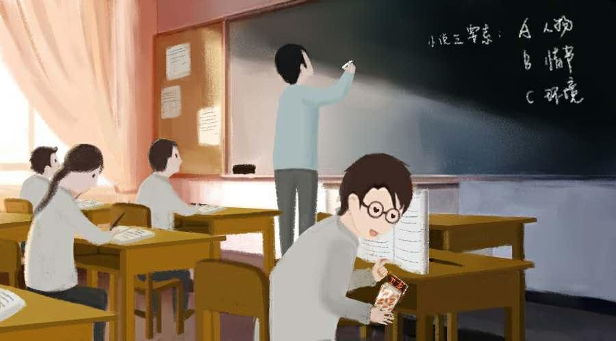
允许.v
那位老师不允许学生在他的教室吃东西，但他正在偷吃。

Slide 60
有什么事情是你不允许的呢?

